Slide 1
«Гражданское общество и государство» Презентация к учебно-методическому пособию для школьников и учителей средних школ
Подготовили:
Асс. кафедры конституционного и муниципального права, к.ю.н. Троицкая А.А., Баркова С.Н., Малютин Н.С.

Slide 2
ПЛАН
Гражданское общество и государство:
понятие, признаки и место в системе общественных отношений в XXI веке.
Конституционные основы правового государства в Российской Федерации.
Институты гражданского общества:
понятие и система.
Проблемы взаимодействия государства и гражданского общества на современном этапе:
протестные отношения

Slide 3
Гражданское общество и государство: понятие, признаки и место в системе общественных отношений в XXI веке
гражданское общество:
общество свободных и ответственных граждан, не только способных защитить свои интересы и реализовать свои потребности в частной сфере, но и сознательно управляющих делами государства и добросовестно выполняющих свой долг.
Гостев А.Н., Демченко Т.С.
Гражданское общество: контроль над деятельностью государства.
М.,2011. С. 15

Slide 4
Концепции гражданского общества
Либерально-демократическая:
гражданское общество защищает
человека от государства
Социал-демократическая:
гражданское общество – сердцевина общественной и политической жизни, государство – один из институтов развитого гражданского общества
Интегративно-демократическая:
государство и гражданское общество – равноправные взаимодействующие партнеры
Василенко И.В. Гражданское общество в современной России: теория становления, истоки формирования, современное состояние. Волгоград, 2011. С.9/

Slide 5
Признаки гражданского общества:
Обеспечение прав и свобод человека и гражданина.
Самоуправляемость.
Конкуренция образующих гражданское общество структур и групп людей.
Свобода выражения мнений.
Демократический характер власти в правовом государстве.
Эффективная социальная политика.

Slide 6
Понятие государства
Государство = союз людей, сообщество
(Аристотель, Г. Гроций, Б. Чичерин и др.)
Государство = механизм, машина, орудие
(А.Н. Радищев, В.И.Ленин, Л. Гумплович и др.)
Государство = аппарат
западная политология и социология (П. Пернталер)
Политическая организация общества, располагающая специальным аппаратом управления и принуждения, которая руководит обществом на основе социального компромисса

Slide 7
Признаки государства
аппарат управления и принуждения
государственный суверенитет
территориальная организация населения
неразрывная связь государства и закона
материальные государственные ресурсы

Slide 8
Гражданское общество и государство в XXI веке
противоречивые процессы глобализации и информатизации.
защита прав личности, развитие социально ориентированной рыночной экономики, совершенствование демократических отношений.
интересы и потребности отдельных граждан и групп могут быть реализованы при взаимодействии с государством.
требуется активное участие гражданского общества в решении социально-экономических и политических проблем.

Slide 9
Конституционные основы правового государства в Российской Федерации
Правовое государство:
власть максимально ограничена естественными и неотчуждаемыми правами и свободами человека и гражданина;
признается и обеспечивается идея господства права (государство не создает и не дарует людям их права, принадлежащие им от рождения и являющиеся неотчуждаемыми, а только признает их, соблюдает и защищает как высшую ценность).

Slide 10
Характеристики правового государства
исключительно законодательное ограничение прав и свобод
гарантированность и незыблемость прав граждан
внутренне единое и непротиворечивое законодательство
независимый и беспристрастный суд
функционирующее гражданское общество

Slide 11
Принципы правового государства
гражданское общество
высокий уровень правовой культуры
взаимная ответственность государства и личности
разделение властей
гарантированность прав и свобод
легитимность публичной власти
верховенство права

Slide 12
История становления правового государства в России
I период:
середина XIX в. – 1917
II период:
1917– 1985
III период:
1985 – сегодня

Slide 13
Конституционные характеристики Российского государства
демократическое (ч.1 ст.1 Конституции РФ);
федеративное (ч.1 ст.1 Конституции РФ);
правовое (ч.1 ст.1 Конституции РФ);
республиканское по форме правления
(ч.1 ст.1 Конституции РФ);
социальное (ст. 7 Конституции РФ);
принцип разделения властей (ст.10 Конституции РФ);
политический плюрализм (ст. 13 Конституции РФ);
светское (ст. 14 Конституции РФ).

Slide 14
Организация власти в Российской Федерации
публичная власть
государственная власть
осуществляется:
непосредственно
народом
системой гос. органов
законодательная
исполнительная
судебная
общественная власть
осуществляется в негосударственных образованиях
местное самоуправление
(смешанная форма)

Slide 15
Принцип разделения властей
разделение единой государственной власти на три ветви; разграничение полномочий
распределение властных полномочий «по вертикали»
постулаты:
исключительная компетенция каждой ветви (уровня)
самостоятельность и независимость ветвей (уровней)
средства воздействия на другие ветви (уровни) для баланса и совместного функционирования

Slide 16
Институты гражданского общества: понятие и система
Сфера интересов | Потребности | Институты
производственная | пища, одежда, жилье, работа | частные и акционерные предприятия - профсоюзы
социокультурная | знания, информация, общение | - семья - религиозные организации - СМИ творческие союзы и объединения
политико-культурная | политическая деятельность | - партии - движения - лоббисты
Клименко А.В., Румынина В.В. «Обществознание», М., 2002. С. 320.

Slide 17
Общественные объединения
добровольные, самоуправляемые, некоммерческие формирования, созданные по инициативе граждан, объединившихся на основе общности интересов для реализации общих целей, указанных в уставе
общественная организация
общественное движение
общественный фонд
общественное учреждение
орган общественной самодеятельности
политическая партия

Slide 18
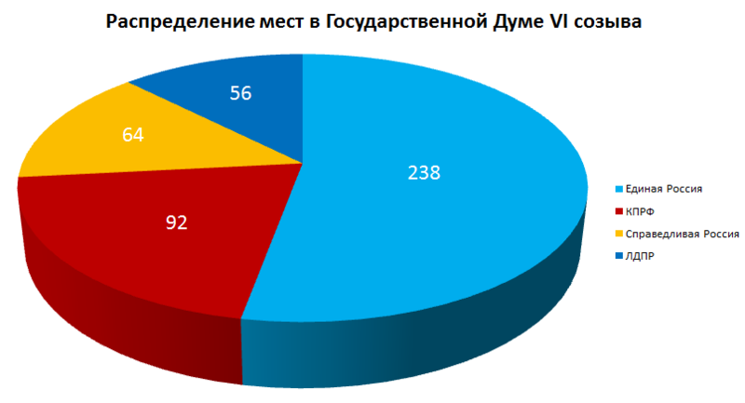
Политические партии
общественные объединения, созданные в целях участия граждан в политической жизни общества
формирование и выражение политической воли граждан
участие в общественных и политических акциях
участие в выборах и референдумах
представление интересов граждан в органах государственной власти и местного самоуправления
распределение мест в
Государственной Думе VI созыва

Slide 19
Средства массовой информации
функции СМИ:
информационная
институт СМИ создан для обмена информацией
утилитарная
достижение целей (реклама, политика)
воспитательно-нравственная
пропаганда, формирование и развитие общественного сознания
формирование общественного мнения
распространение сведений, идей, политических программ

Slide 20
Религиозные объединения
добровольное объединение лиц, образованное в целях совместного исповедания и распространения веры
вероисповедание
совершение религиозных обрядов и церемоний
обучение религии и воспитание последователей
религиозные группы
без гос. регистрации и правоспособности юридического лица
религиозные организации
зарегистрированы в качестве юридического лица

Slide 21
Взаимодействие государства и гражданского общества. Протестные отношения
инициативные выступления граждан в виде поддержки или защиты государства.
выступления, в том числе и вооруженные, против государства (революционные действия, направленные на ликвидацию существующих государственных форм в интересах самосохранения и наиболее эффективной самоорганизации населения).
создание государством реальных условий и возможностей для самовыражения народа.

Slide 22
Формы взаимодействия гражданского общества и государства
власть институты гражданского общества | институты гражданского общества власть
контроль за деятельностью институтов гражданского общества | законотворческая инициатива субъектов гражданского общества
ограничения и запреты в осуществлении деятельности | участие субъектов гражданского общества в правоприменительном процессе
финансовая поддержка | участие граждан в референдуме
предоставление льгот (налогового и неналогового характера) | общественный контроль
целевые программы и стратегии | публичные слушания
участие в формировании и функционировании | участие в формировании государственных органов
участие в деятельности и руководстве | иные формы
консультационная помощь
бюджетное финансирование

Slide 23
Протестные отношения
ключевое проявление функционирования гражданского общества
отношения по поводу проводимой в государстве политики
реализация права на самовыражение в форме конкретных инициативных действий
ярко выраженный оппозиционный характер

